Slide 1

Родительское собрание
«О ходе подготовки к государственной итоговой аттестации-2025»
МБОУ СОШ №1 19.11.2024 года

Slide 2
Нормативные документы
ГИА-2025
Ст. 59 Федерального закона «Об образовании в Российской Федерации» от 29.12.2012 № 273-ФЗ
Порядок проведения государственной итоговой аттестации по образовательным программам среднего общего образования, утвержденный приказом Министерства просвещения РФ и Федеральной службы по надзору в сфере образования и науки от 04.04.2023 № 233/552

Slide 3

ЕГЭ - основная форма государственной итоговой аттестации в школе.
Обязательными для всех выпускников являются экзамены по русскому языку и математике.
Если выпускник 11 класса намерен продолжить образование в высшем учебном заведении, то он должен сдать предметы по выбору в форме ЕГЭ
Notes:
Опрос регионов по наличию информационных систем

Slide 4

Итоговое сочинение – допуск к ЕГЭ
Расписание
04.12.2024
05.02.2025
09.04.2025
Время: начало в 10.00 по местному времени. Сочинение/Изложение – 3 часа 55 минут
Места проведения:
для выпускников текущего года – в своих школах
Размещение тем за 20 минут – ege.edu.ru, fipi.ru и за 15 минут по ЗКС
Бланковая технология с обязательным сканированием
Проверка копий работ
Notes:
4

Slide 5
Сроки проведения итогового сочинения (изложения) в 2024-2025 учебном году
Итоговое сочинение (изложение) в 2024-2025 учебном году будет проходить в соответствии с Порядком проведения ГИА:
- в первую среду декабря (4 декабря 2024 года);
- в дополнительные сроки: в первую среду февраля (5 февраля 2025 года) и вторую среду апреля (9 апреля 2025 года).
Написать сочинение в дополнительные сроки смогут выпускники, получившие за сочинение «незачет», либо пропустившие его написание в основной срок по уважительной причине, подтвержденной документально.

Slide 6
Сроки подачи заявления
для участия в итоговом сочинении (изложении)
в 2024-2025 учебном году
Для участия в итоговом сочинении (изложении) участники подают заявление не позднее чем за две недели до начала проведения итогового сочинения (изложения):
для участия 04.12.2024 – до 20.11.2024;
для участия 05.02.2025 – до 22.01.2025;
для участия 09.04.2025 – до 27.03.2025.
Регистрация для участия в итоговом сочинении (изложении)
Регистрация для участия в итоговом сочинении (изложении) на основании заявления проводится:
- для выпускников 11 классов – в общеобразовательных организациях, в которых обучающиеся осваивают образовательные программы среднего общего образования (МБОУ СОШ №1);
- для экстернов – в образовательных организациях по выбору экстерна;

Slide 7

Требования к сочинению
1.Объём итогового сочинения (не менее 250 !!! слов)
2.Самостоятельность написания итогового сочинения
объем – от 350 слов
2) опора не только на литературный материал, но и на произведения других видов искусства или на исторические факты
3) оригинальность

Slide 9
итоговоЕ сочинениЕ (изложениЕ)
Требование № 2. «Самостоятельность написания итогового сочинения (изложения)»
Итоговое сочинение (изложение) выполняется самостоятельно.
Итоговое сочинение: не допускается списывание сочинения (фрагментов сочинения) из какого-либо источника или воспроизведение по памяти чужого текста (работа другого участника, чужой текст, опубликованный в бумажном и (или) электронном виде, и др.). Допускается прямое или косвенное цитирование с обязательной ссылкой на источник (ссылка дается в свободной форме). Объем цитирования не должен превышать объем собственного текста участника.
Итоговое изложение: не допускается списывание изложения из какого-либо источника (работа другого участника, исходный текст и др.).
Если итоговое сочинение (изложение) признано несамостоятельным, то выставляется «незачет» за невыполнение требования № 2 и «незачет» за всю работу в целом (такие итоговые сочинения (изложения) не проверяются по критериям оценивания).
Выставляется «незачет» за невыполнение требования № 2. В клетки по всем критериям оценивания выставляется «незачет». В поле «Результат проверки сочинения (изложения)» ставится «незачет»

Slide 10
Критерии оценивания сочинения.
Сочинение оценивается по пяти критериям:
Соответствие теме
Аргументация. Привлечение литературного материала
Композиция и логика рассуждения
Качество письменной речи
Грамотность
Для получения оценки «зачет»
необходимо иметь положительный результат
по трем критериям (по критериям № 1 и № 2 – в обязательном порядке),
а также «зачет» по одному из других критериев.

Slide 11

Нарушения, выявленные при обработке бланков итогового сочинения (изложения)
№ ауд. | Допущенные нарушения
1 3 | Не заполнено поле «Номер темы» Несовпадение фактического количества бланков записи с количеством, указанным в бланке регистрации Не указана фамилия участника на последующих бланках записи
4 2 6 | Не соответствие кода работы бланка регистрации коду работы в бланках записи Неверные паспортные данные, неверно указано отчество участника Не указана аудитория
5 | В бланке регистрации в поле «Код темы» поставлен номер темы, отсутствующий в списке тем итогового сочинения Не прописано наименование темы сочинения в начале работы, при переходе на другой лист не указано «Продолжение см. на следующей странице» Неправильная фамилия на изображении (фамилия написана с ошибками, без исправлений)

Slide 12
Структура сочинения
Вступление. Размышление по теме сочинения. Оно раскрывает основную мысль, вводит в круг рассматриваемых проблем. (60-70 слов)
Основная часть. В этой части доказывается 2-3 тезиса. Здесь раскрывается идея сочинения и связанные с ней вопросы. (200-250)
Это доказательство строится по принципу: тезис-доказательство-вывод- логический переход к новой мысли.
3. Заключение. Здесь подводятся итоги, содержатся конечные выводы и оценки (40-60 слов)

Slide 13
Несколько советов по написанию сочинения
Выберите тему. Прочитайте все предложенные темы сочинений и выберите ту из них, в которой вы лучше ориентируетесь. .
Сформулируйте вопросы, на которые можно дать ответы в ходе рассуждения.
Сформулируйте аргументы, подтверждения и доказательства своей точки зрения.
Работаем в черновике. Пишем вступление, выделяя в нем проблемы и вопросы.
Работаем в черновике. Пишем основную часть. Каждый тезис подкрепляйте аргументами.
Работаем в черновике. Иногда лучше начать с основного текста, а не с вступления, чтобы в ходе рассуждения более четко сформулировать проблемы, вопросы и ответы на них.
Работаем в черновике. Вступление и заключении должны быть логически связаны.
Проверьте сочинение в черновике. Исправьте речевые, орфографические, пунктуационные и другие ошибки. Сочинение следует проверять не менее 2 раз!
Перепишите сочинение в бланк ответа. Проверьте сочинение.

Slide 14
Государственная итоговая аттестация – 2025
Формы проведения ГИА: ЕГЭ и ГВЭ
Допуск к ГИА: допускаются обучающиеся, не имеющие академической задолженности, в том числе за итоговое сочинение (изложение), и в полном объеме выполнившие учебный план (имеющие годовые отметки по всем учебным предметам учебного плана за каждый год обучения по образовательной программе среднего общего образования не ниже удовлетворительных).
Обязательные предметы ГИА: русский язык, математика (базовая или профильная)
Предметы по выбору обучающихся: литература, физика, химия, биология, география, история, обществознание, иностранные языки, информатика

Slide 15
Математика
В соответствии с Концепцией развития математического образования в РФ ЕГЭ по математике разделен на два уровня:
Базовый уровень
аттестат
поступление в вуз на направления подготовки без математики
5-балльная система
Профильный уровень
аттестат
поступление в вуз
100-балльная система
Минимальный порог – 27 для получения аттестата
ИЛИ
В расписании определены отдельные дни для проведения экзамена на базовом и профильном уровнях
Выпускники могут сдавать: ТОЛЬКО один из уровней

Slide 16
Государственная итоговая аттестация – 2025
Заявление на ГИА: с 18 декабря 2024 года до 15 января 2024 года в МБОУ СОШ №1;
По математике дополнительно указать уровень: базовый или профильный.
При необходимости выбрать предметы по выбору, результаты которых необходимы для поступления в высшие учебные заведения

Slide 17
Правила регистрации на участие в государственной итоговой аттестации
Участники ЕГЭ вправе изменить (дополнить) перечень указанных в заявлениях об участии в ЕГЭ учебных предметов, изменить сроки участия в ЕГЭ при наличии у них уважительных причин (болезни или иных обстоятельств), подтвержденных документально. В этом случае участники ЕГЭ подают в ГЭК соответствующие заявления с указанием измененного (дополненного) перечня учебных предметов, по которым они планируют сдавать экзамены, и (или) измененных сроков участия в ЕГЭ, а также документы, подтверждающие уважительность причин изменения (дополнения) перечня учебных предметов и (или) сроков участия в ЕГЭ. Указанные заявления подаются не позднее чем за две недели до начала соответствующего экзамена.

Slide 18
Продолжительность экзаменов
Математика (профиль), физика, информатика , биология, литература –
3 часа 55 минут;
Русский язык, химия, история, обществознание –
3 часа 30 минут;
Математика (база) , география – 3 часа;
Иностранный язык (письменно) – 3 часа 10 минут, (устно) – 17 минут

Slide 19
Оценка результатов ГИА
Оценивание экзаменационных материалов:
•В форме ЕГЭ – первичные баллы переводят в 100-бальную систему оценивания
•В форме ГВЭ - пятибалльная система оценки

Slide 20
Оценка результатов ГИА
Результаты ГИА признаются удовлетворительными в случае если:
• обучающийся по обязательным учебным предметам при сдаче ЕГЭ (за исключением ЕГЭ по математике базового уровня) набрал количество баллов не ниже минимального, определяемого Рособрнадзором,
• при сдаче ГВЭ и ЕГЭ по математике базового уровня получил отметки не ниже удовлетворительной (три балла).

Slide 21
Даты проведения основного периода ЕГЭ-2025
Май-июнь 2025
23 мая (пятница) — история, литература и химия;
27 мая (вторник) — математика базового и профильного уровней;
30 мая (пятница) — русский язык;
2 июня (понедельник) — обществознание, физика;
5 июня (пятница) — биология, география и иностранные языки (письменная часть);
10 июня (вторник) — иностранные языки (устная часть) и информатика;
11 июня (среда) — иностранные языки (устная часть) и информатика.
Резервные дни:
16 июня (понедельник) — география, литература, обществознание, физика;
17 июня (вторник) — русский язык;
18 июня (среда) — иностранные языки (английский, испанский, китайский, немецкий, французский) (устная часть), история, химия;
19 июня (четверг) — биология, иностранные языки (английский, испанский, китайский, немецкий, французский) (письменная часть), информатика;
20 июня (пятница) — ЕГЭ по математике базового уровня, ЕГЭ по математике профильного уровня;
23 июня (понедельник) — по всем учебным предметам.

Slide 22
Безопасность проведения ЕГЭ
Видеонаблюдение
100% online - ЕГЭ
Обеспечение информационной безопасности ЕГЭ и избежание утечек контрольно-измерительных материалов
Печать КИМ в аудиториях ППЭ (ЕГЭ)
Доставка экзаменационных материалов в ППЭ
ФГУП «Главный центр специальной связи»

Slide 23

Минимальная граница (для аттестата)
русский язык –
24 тестовых балла
математика –
27 тестовых баллов 3
(профильный уровень) (базовый уровень)
Notes:
Опрос регионов по наличию информационных систем

Slide 24
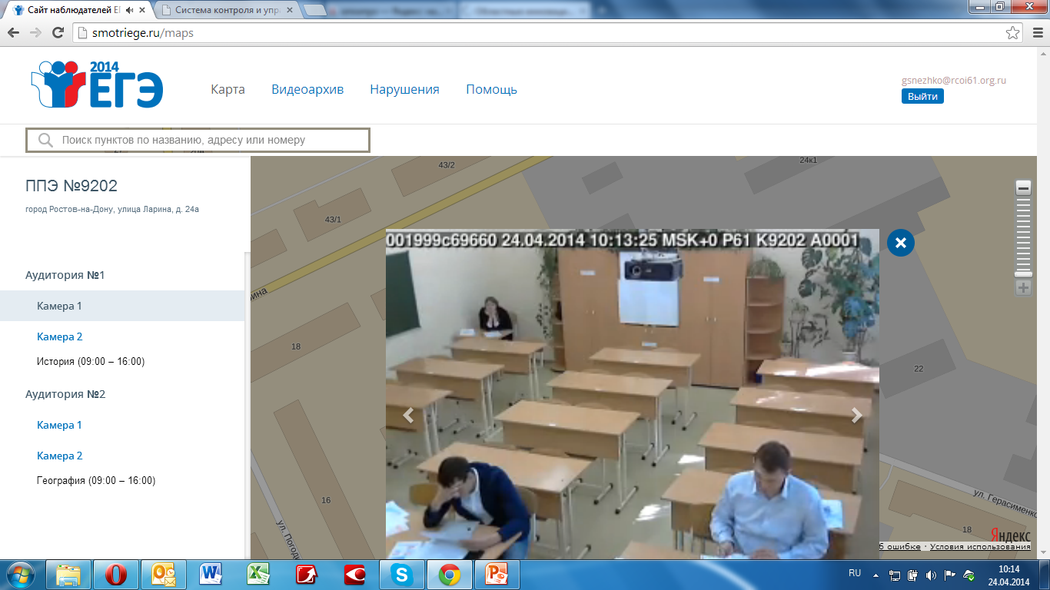

WWW.SMOTRIEGE.RU

Slide 25
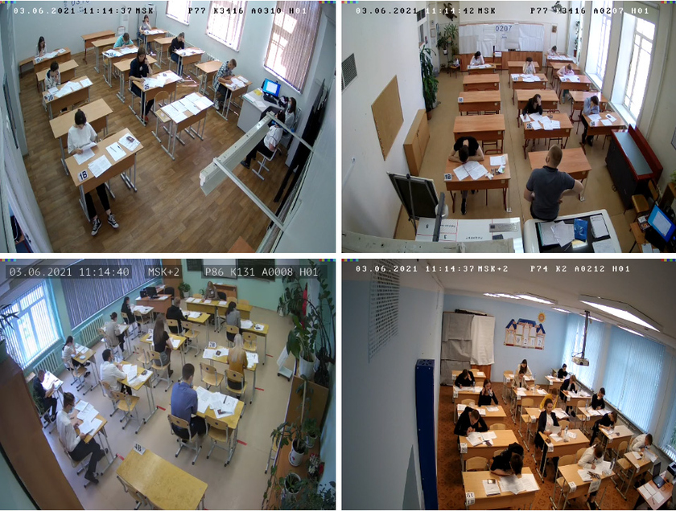

Slide 26
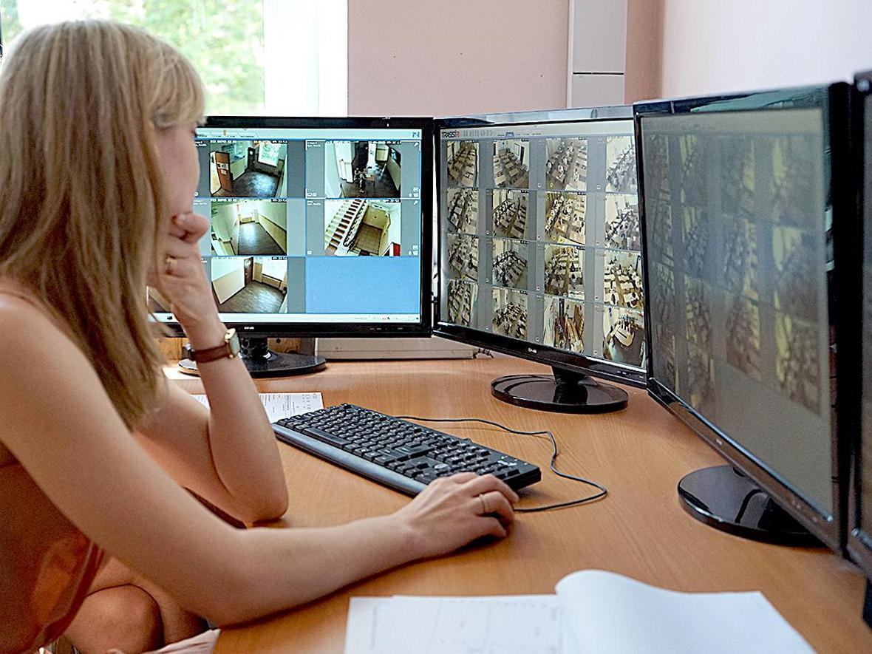

Slide 27
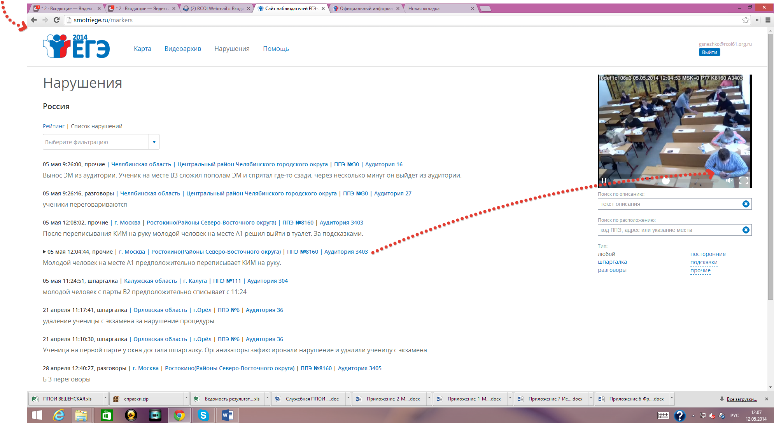


Slide 28
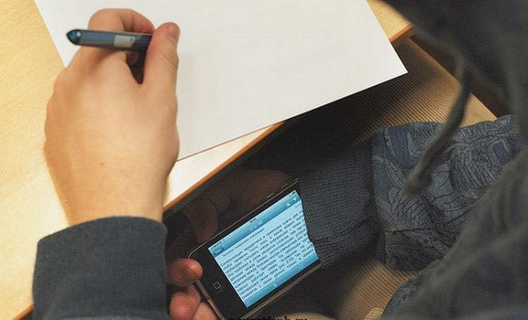
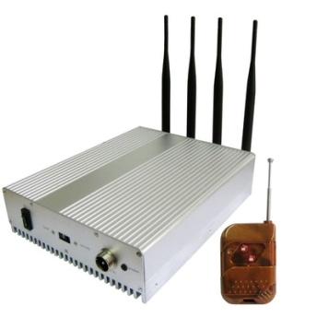
ПОДАВЛЕНИЕ СИГНАЛА СОТОВОЙ СВЯЗИ
В 2025 г. ППЭ оснащается средствами подавления сигналов сотовой связи.

Slide 29

Процедура проведения ЕГЭ-2025

Slide 30


Схема допуска в ППЭ
КПП1
Организатор вне аудитории:
проверяет паспорт, наличие участника ЕГЭ в списках распределения;
напоминает о необходимости сдачи средств связи и лишних вещей сопровождающим;
информирует о том, что следующая проверка будет производиться с использованием металлодетектора.
КПП2
Участники ЕГЭ проходят через «рамку» металлодетектора.
Если сигнал есть – ответственный за допуск предлагает выложить металлические вещи.
Notes:
30

Slide 31
Все экзамены начинаются в 10.00 по местному времени. Дата, место проведения экзамена и наименование экзаменационного предмета указываются в уведомлении, которое участник ЕГЭ получает в своём ОУ
до 16 мая 2025 г.
Уведомление не нужно иметь при себе на каждом экзамене.
Notes:
Опрос регионов по наличию информационных систем

Slide 32
Участники ЕГЭ
имеют право на:
*выход из аудитории по уважительной причине (в этом случае все экзаменационные материалы оставляются на парте в аудитории);
* на досрочную сдачу экзаменационных материалов;
*прервать экзамен по уважительной причине (состояние здоровья). В таком случае участник экзамена обязан обратиться к дежурному медицинскому сотруднику, который зафиксирует в протоколе причину досрочной сдачи экзаменационных материалов. Организатор в протоколе делает отметку: «Не закончил экзамен по уважительной причине»
Notes:
Опрос регионов по наличию информационных систем

Slide 33

*в этот же день участник ЕГЭ обязан обратиться в медицинское учреждение и предоставить в ППЭ справку о полученной медицинской помощи;
*на основании предоставленного документа будет решаться вопрос о предоставлении возможности сдачи экзамена в дополнительные сроки.
Notes:
Опрос регионов по наличию информационных систем

Slide 34
Поступление в вузы в 2025 году
аз Приказ Министерства просвещения РФ
от 18 сентября 2023 г. N 694
"Об установлении минимального количества баллов единого государственного экзамена по общеобразовательным предметам, соответствующим специальности или направлению подготовки, по которым проводится прием на обучение в образовательных организациях, находящихся в ведении Министерства просвещения Российской Федерации, на 2024/25 учебный год"
Утвержденный приказ вступил в силу
и действует до 1 сентября 2027 года.

Slide 35
Минимальные баллы для поступления в ВУЗ
42 – русский язык;
39 – математика;
39 – физика;
42 – обществознание;
35 – история;
44 – информатика;
30 – иностранный язык;
40 – литература;
39 – биология;
40 – география;
39 – химия.

Slide 36
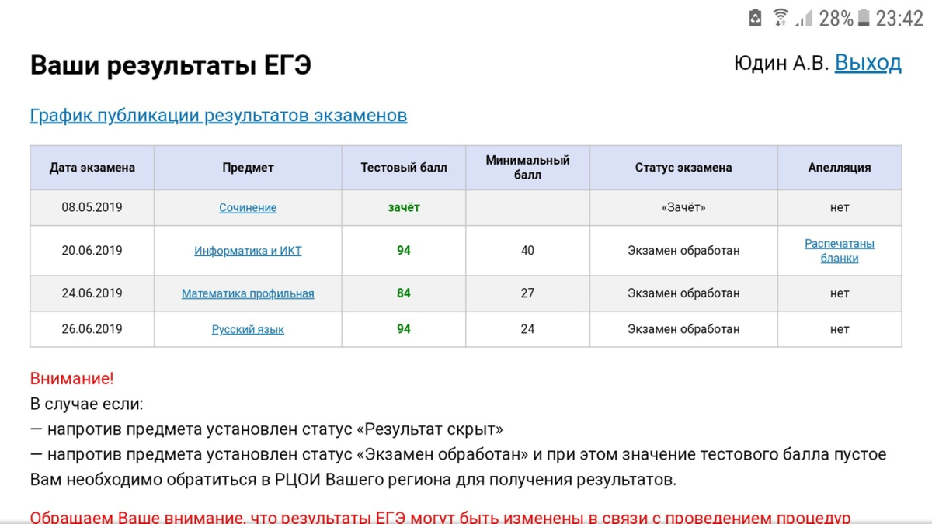
Результаты ЕГЭ
https://checkege.rustest.ru/

Slide 37
Результаты ГИА
https://checkege.rustest.ru/
ВАЖНО!
Отмена бумажного свидетельства с результатами ГИА
Результаты ЕГЭ будут действительны четыре года, следующих за годом сдачи экзаменов (письмо Министерства образования и науки РФ от 20.11.2013 г. №ДЛ-345/17).

Slide 38
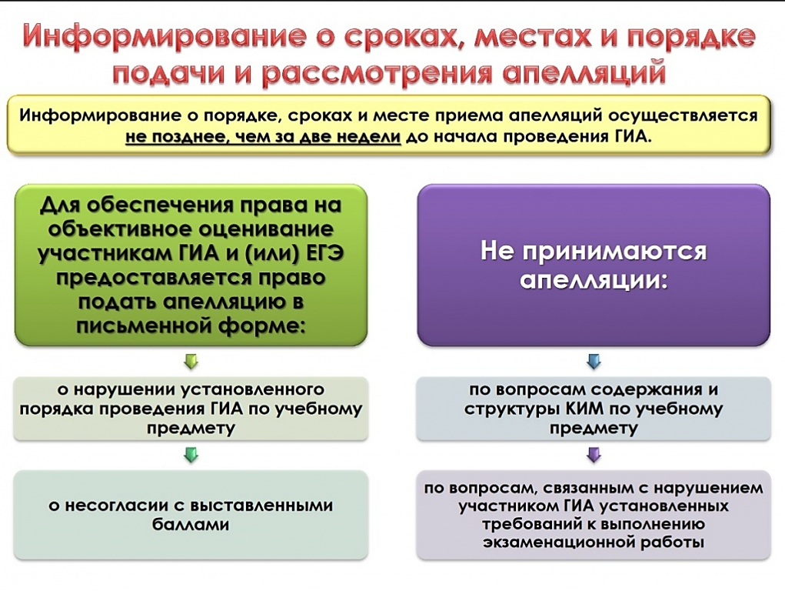

Slide 39
Выставление отметок в аттестат
Среднее арифметическое путём математического округления:
1, 2 полугодие, год 10 класса
1, 2, 3, 4 четверть, год 11 класса
Например: 3, 3, 3, 4, 3, 4, 4, 4 = 3, 5 = 4
3, 3, 3, 3, 3, 4, 4, 4 = 3,3 = 3

Slide 40

Тренировочные экзамены
Русский язык, математика, экзамены по выбору
декабрь
Март-апрель
Математика

